Slide 1




ASP.NET Core - Minimal API
Milan Martiniak

Slide 2
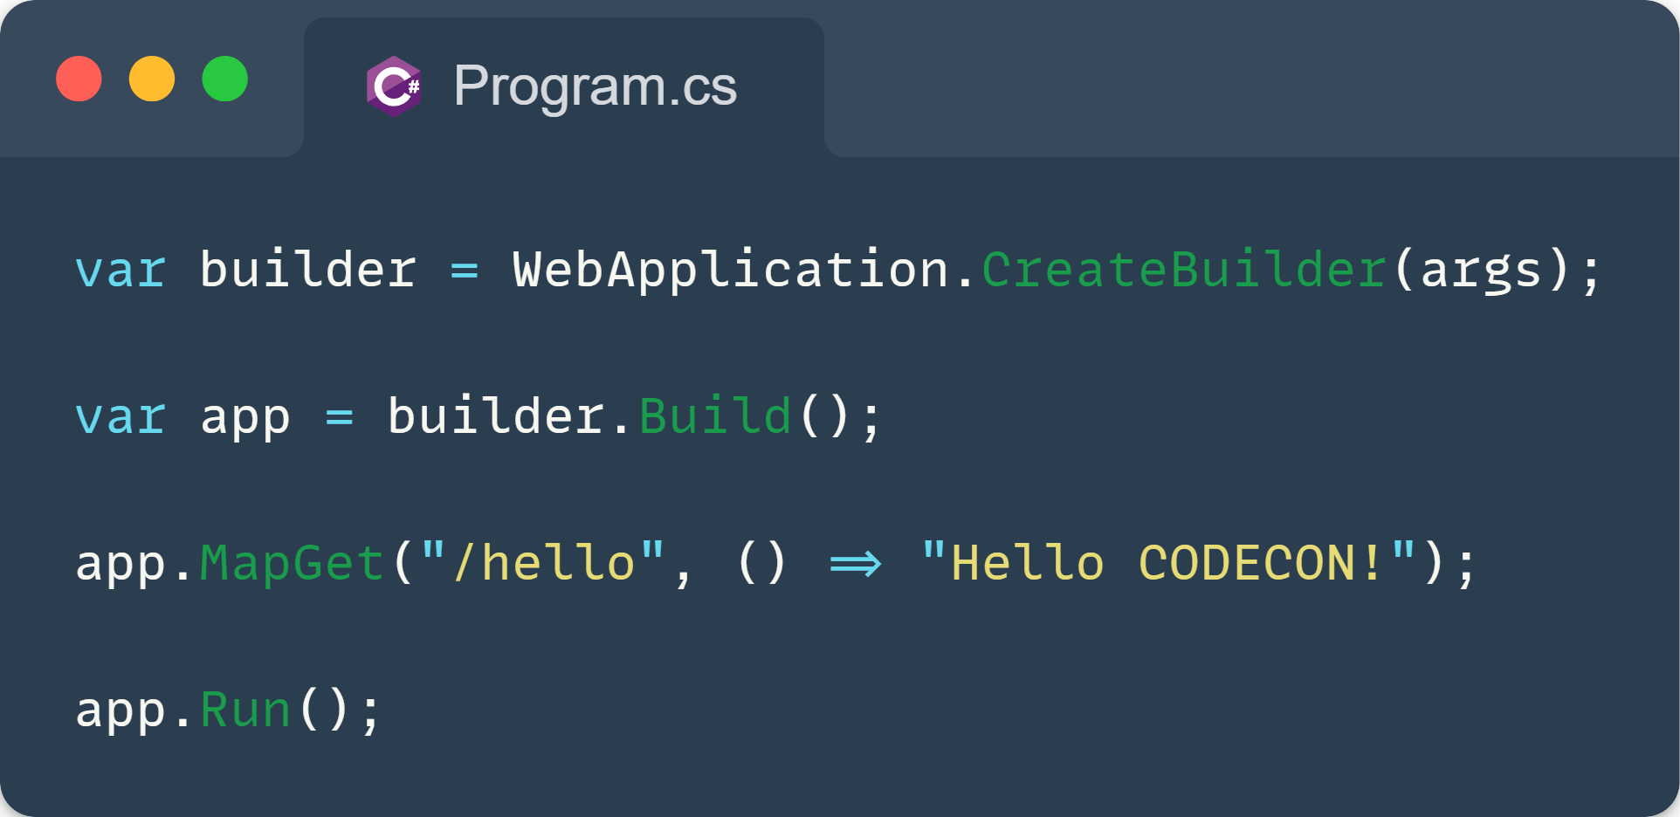
Čo je to Minimal API?

Slide 3
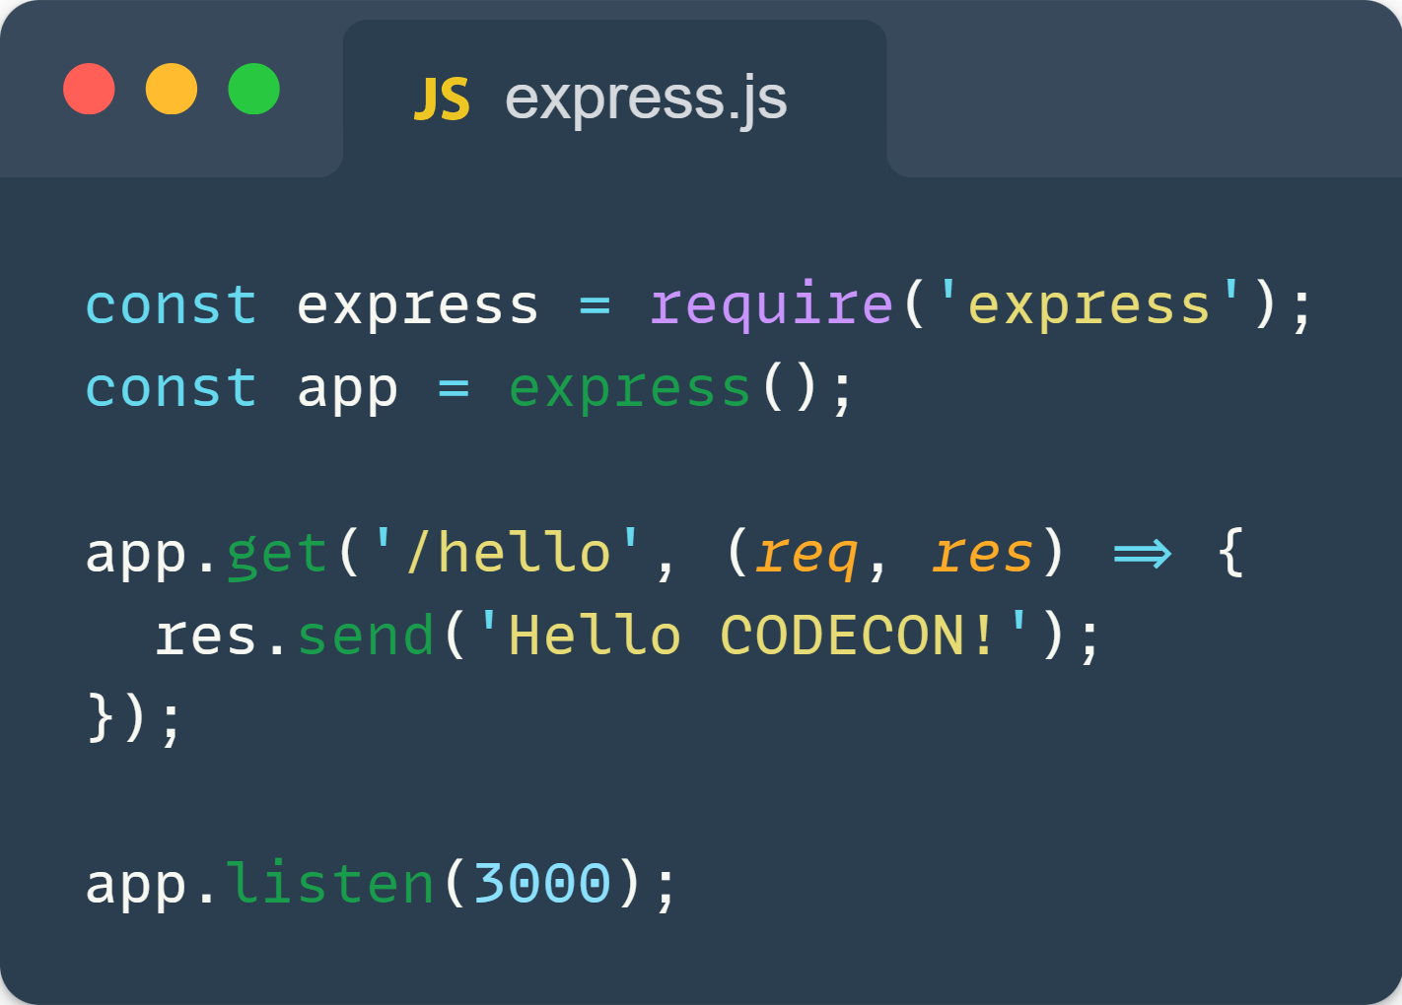
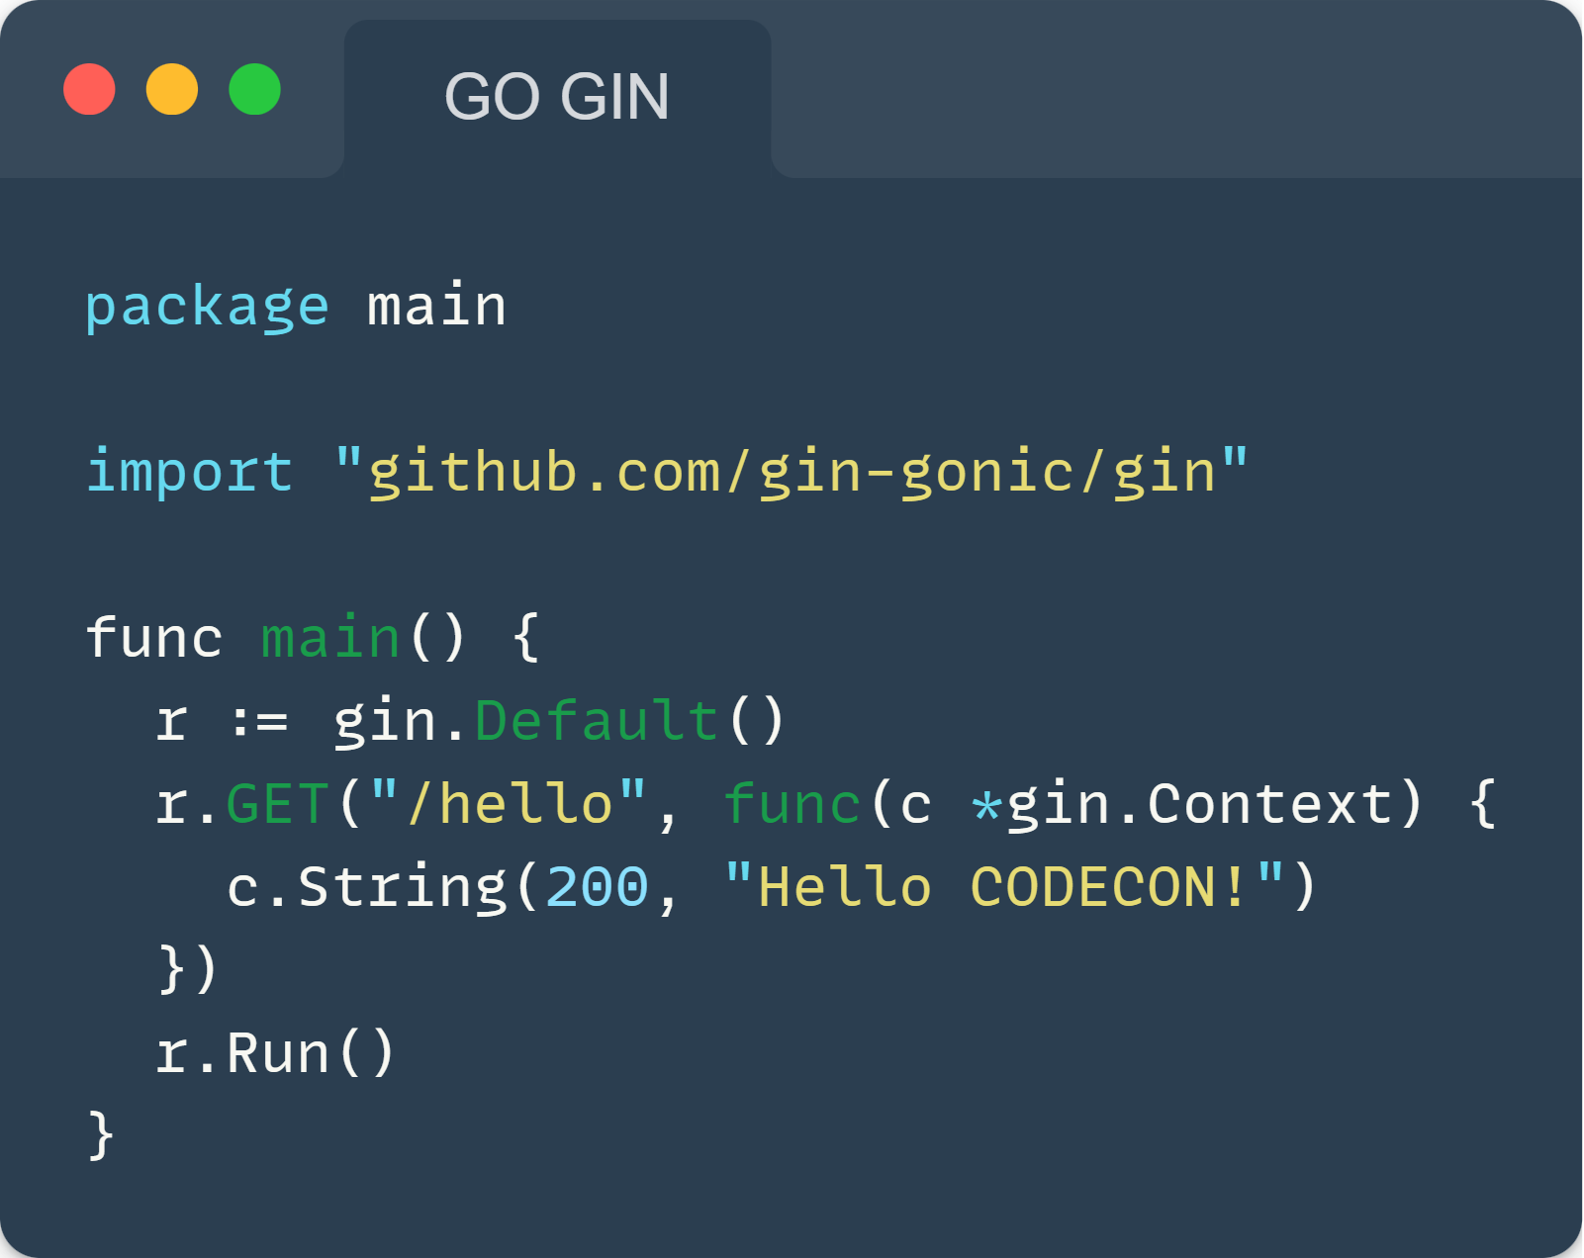
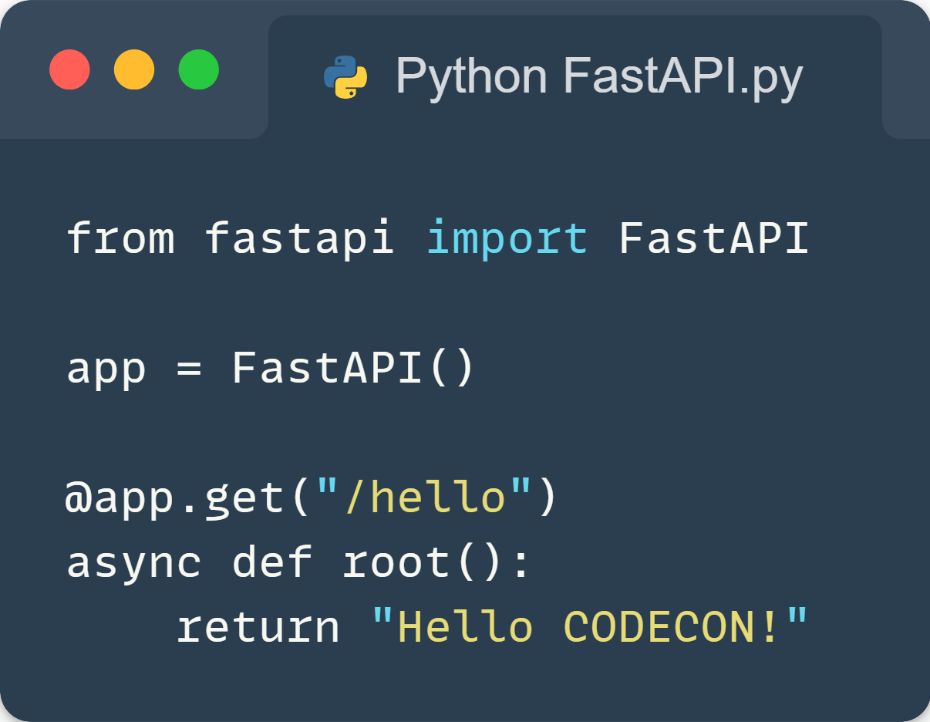
Je vám to povedomé?

Slide 4
Prečo Minimal API?

Slide 5
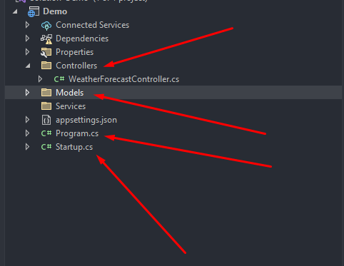
Prečo Minimal API?
Learning curve 📈

Slide 6
Prečo Minimal API?
Pochádzajú ešte z MVC
View ale nepoužívame
Model tiež nie
Ich metódy sa nikde nevolajú
Narušujú OCP a SRP
Služby do nich injektnuté sa používajú na rôznych miestach
…
Learning curve 📈
Controllers ⁉️
Performance 🔥

Slide 7
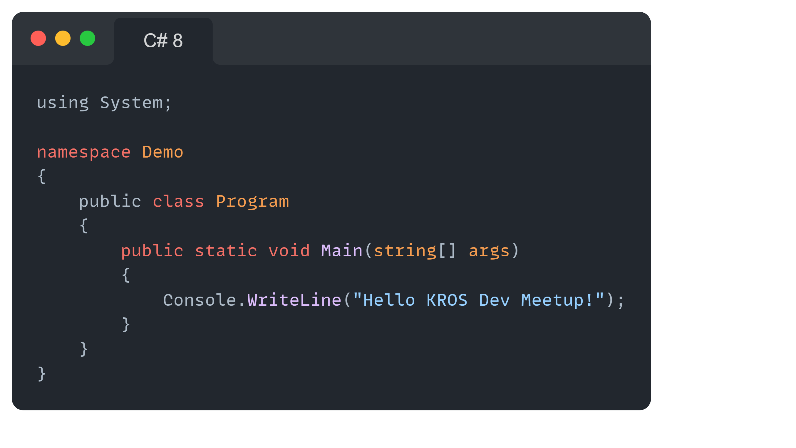
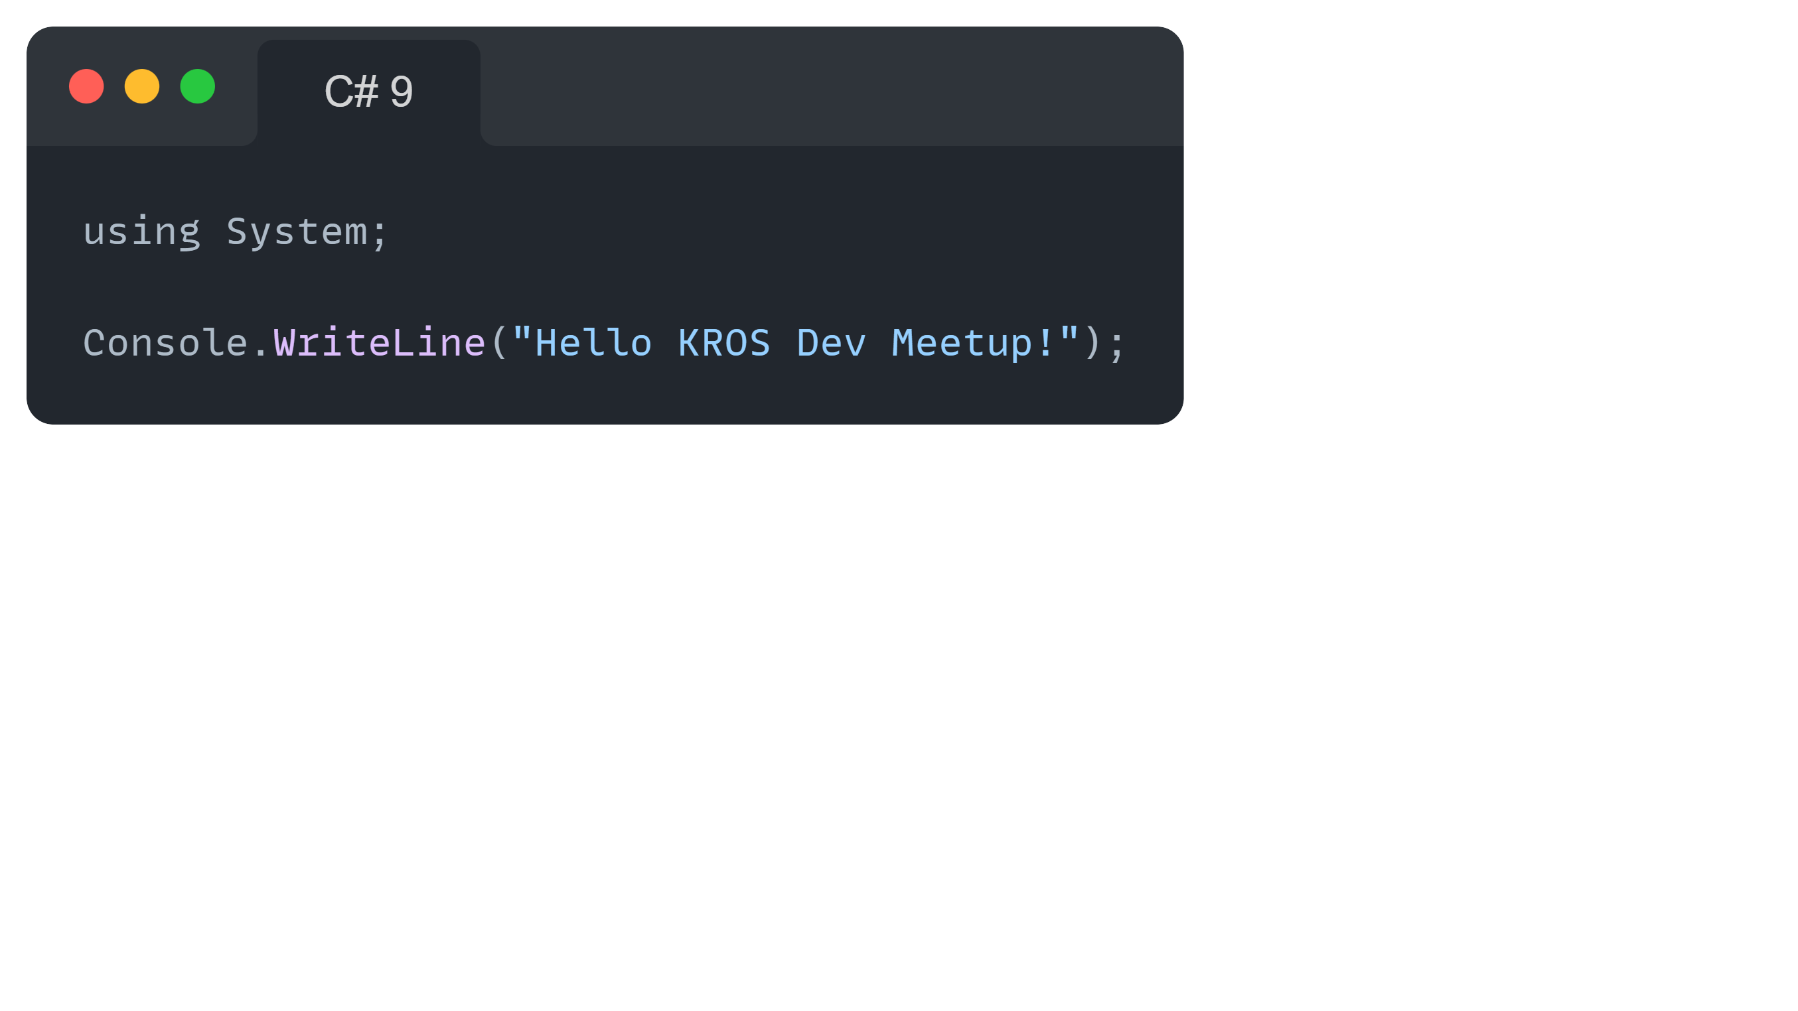
Ako sa im to podarilo?
Top level statement

Slide 8
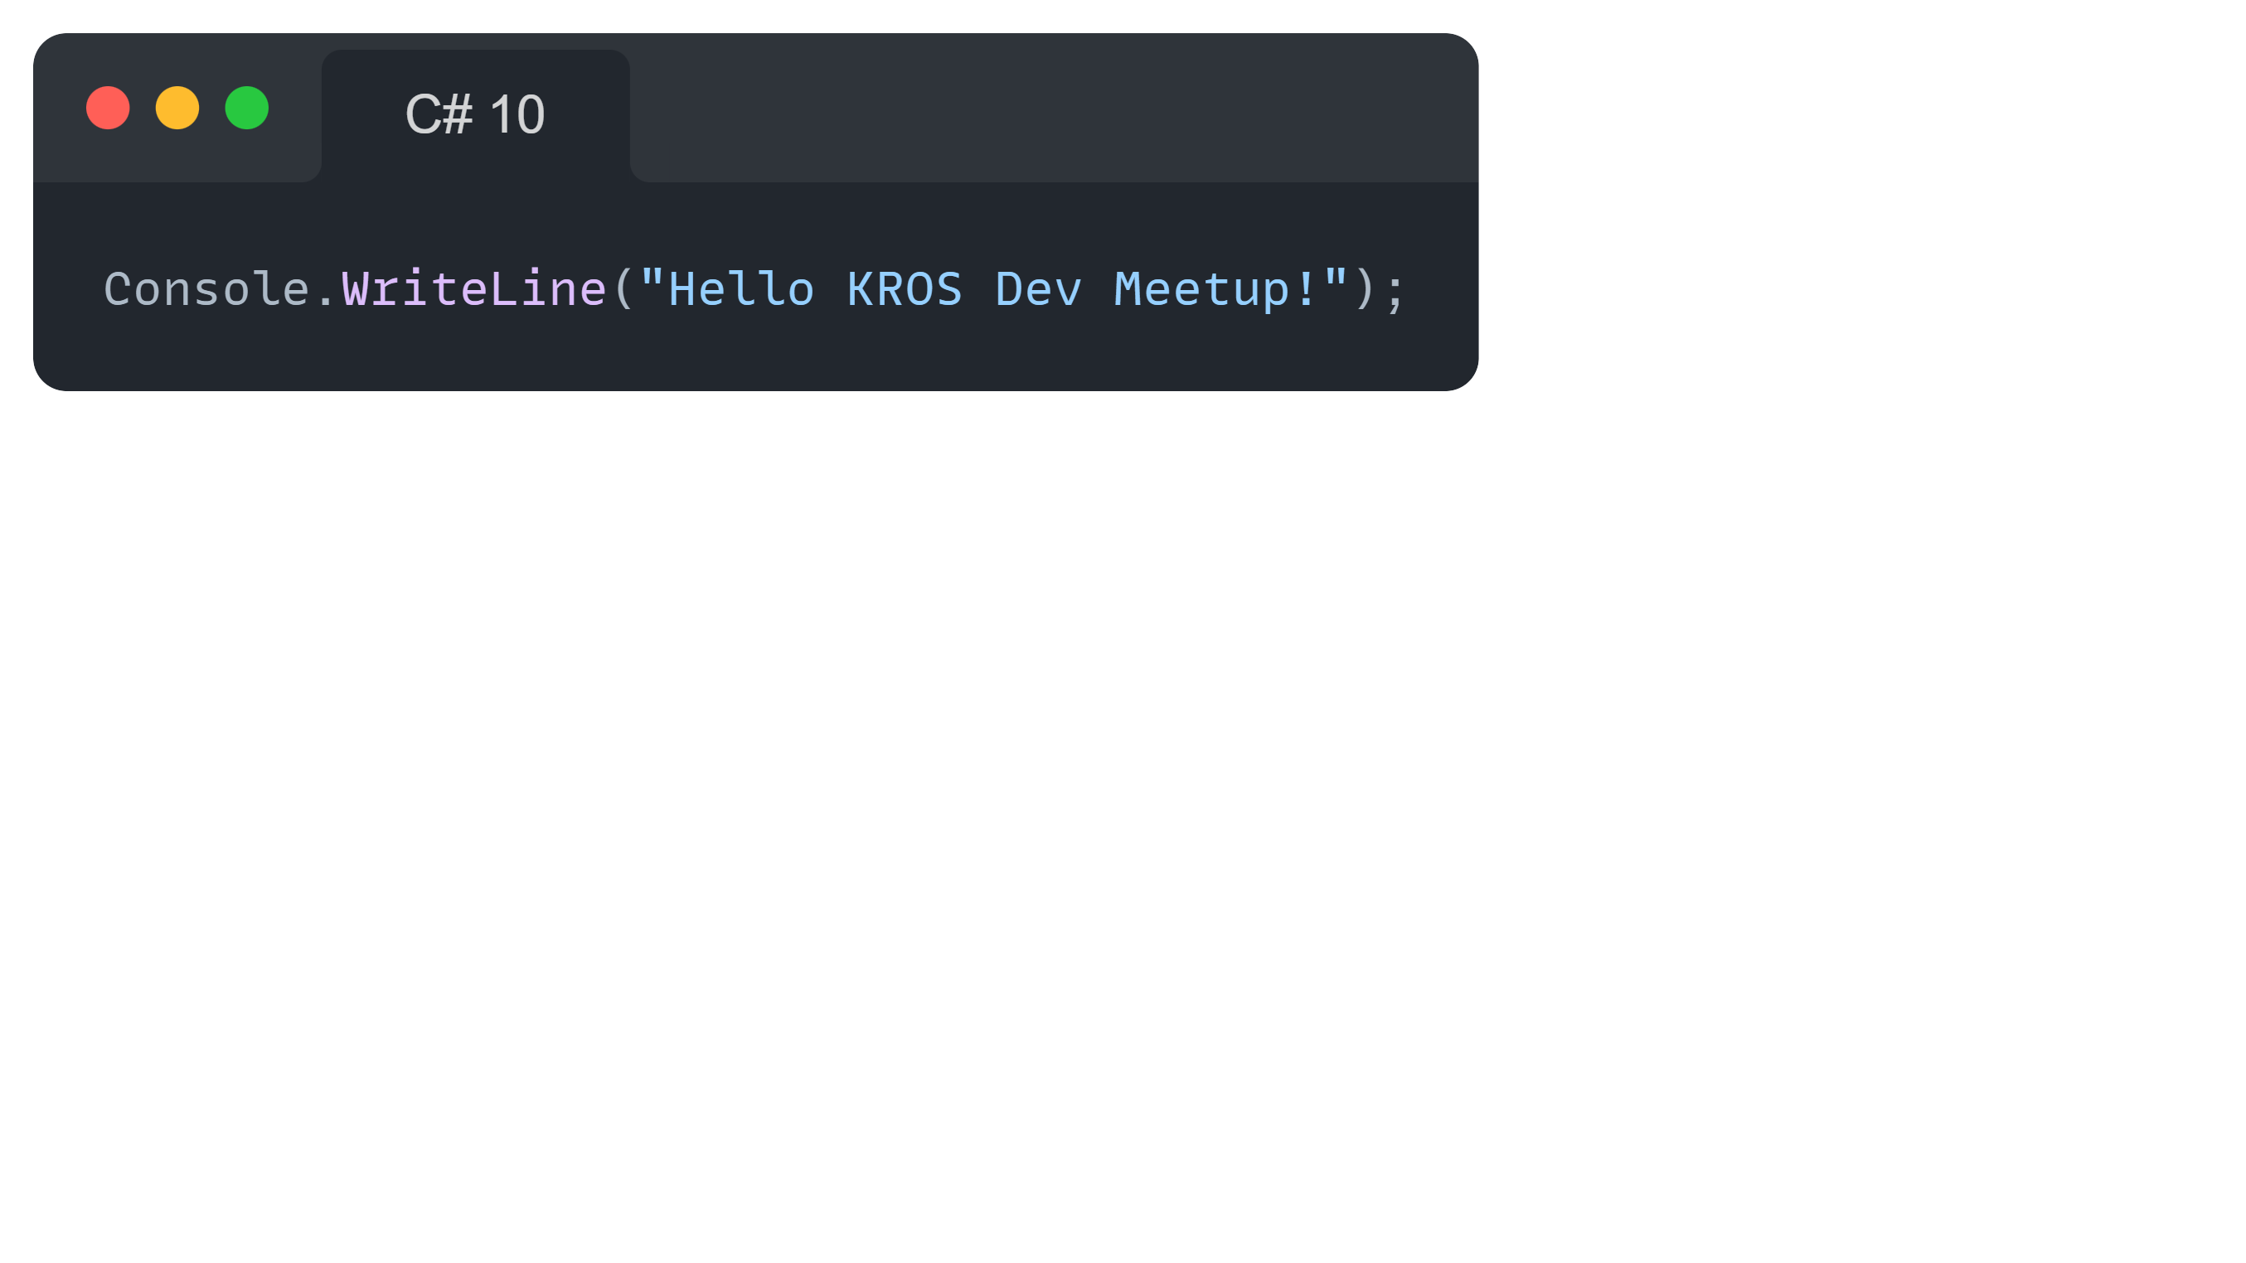
Ako sa im to podarilo?
Top level statement
Implicit using statements

Slide 9
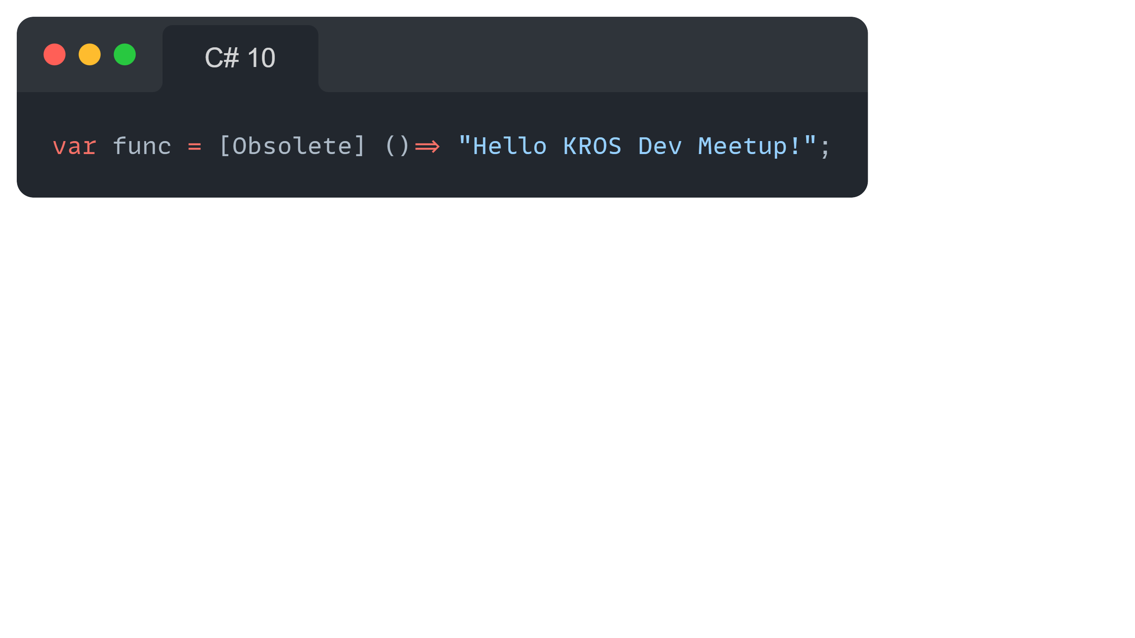
Ako sa im to podarilo?
Top level statement
Implicit using statements
Attributes on lambdas

Slide 10

Demo

Slide 11
Mýty a povery
One-file API (Program.cs hell)
Vhodné len pre demo
Len pre začiatočníkov
Microsoft pochová Controllers

Slide 12
Aktuálne obmedzenia
Nepodporuje MVC filtre
Nepodporuje ApiVersioning
Chýba vstavaná validácia
Nepodporuje OData
Chýba podpora pre Content negotiation
IEndpointFilter
Asp.Versioning.Http
Chystá sa
S trochou práce sa to dá spraviť
Dá sa spraviť vlastná podpora

Slide 13
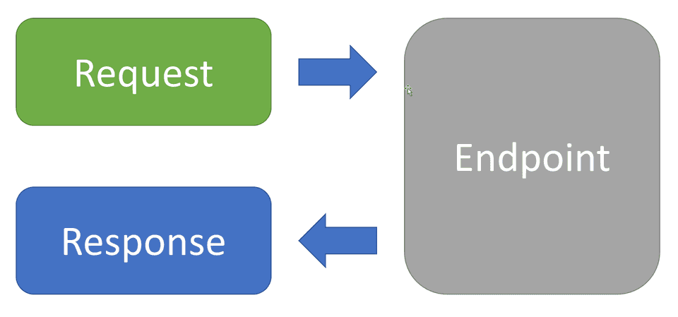
REPR Design Pattern
DEMO

Slide 14
Čo to teda Minimal API je?

Slide 15


Slide 16
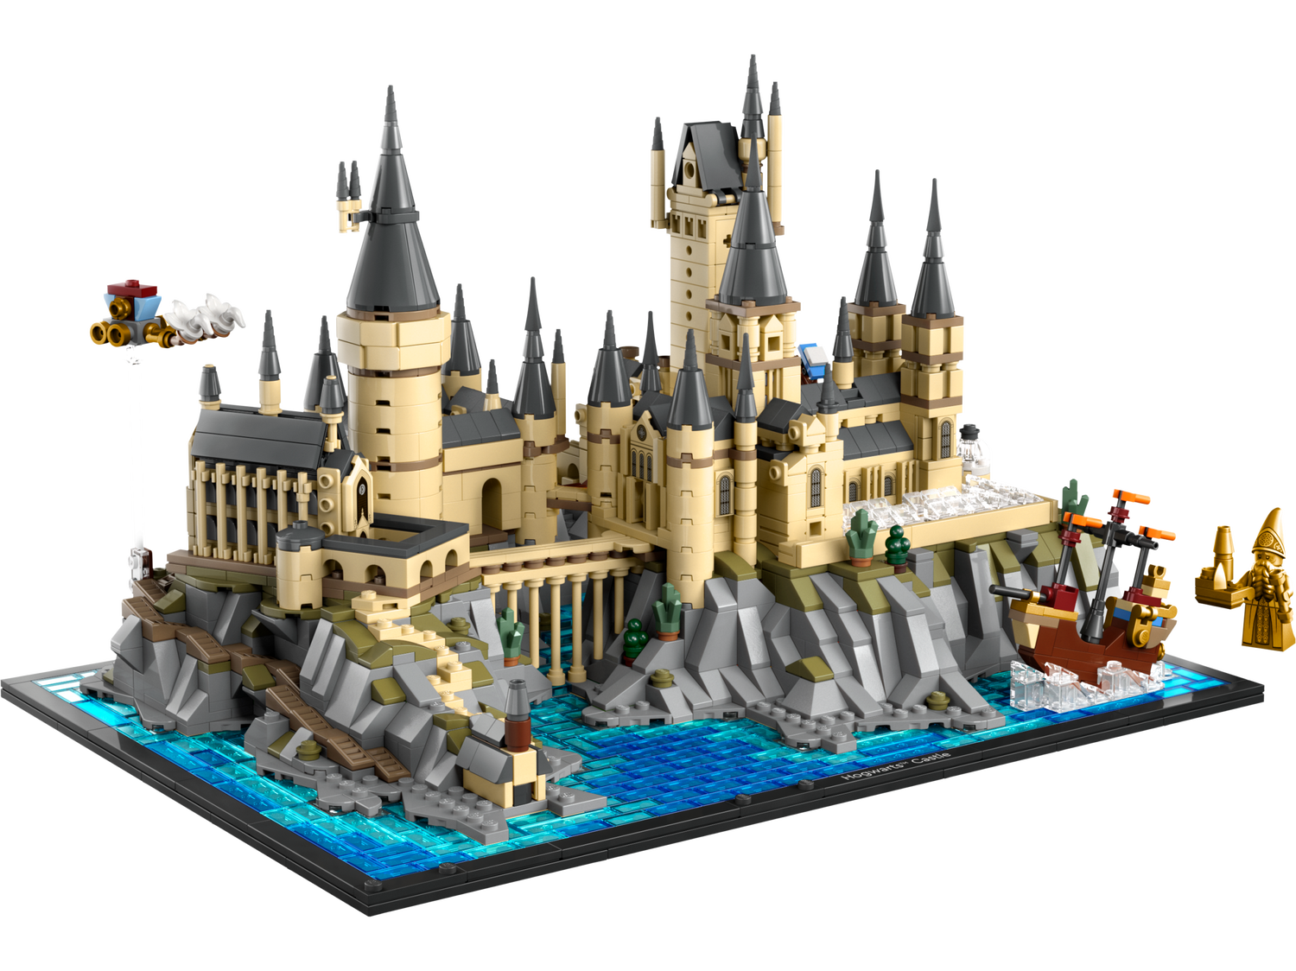
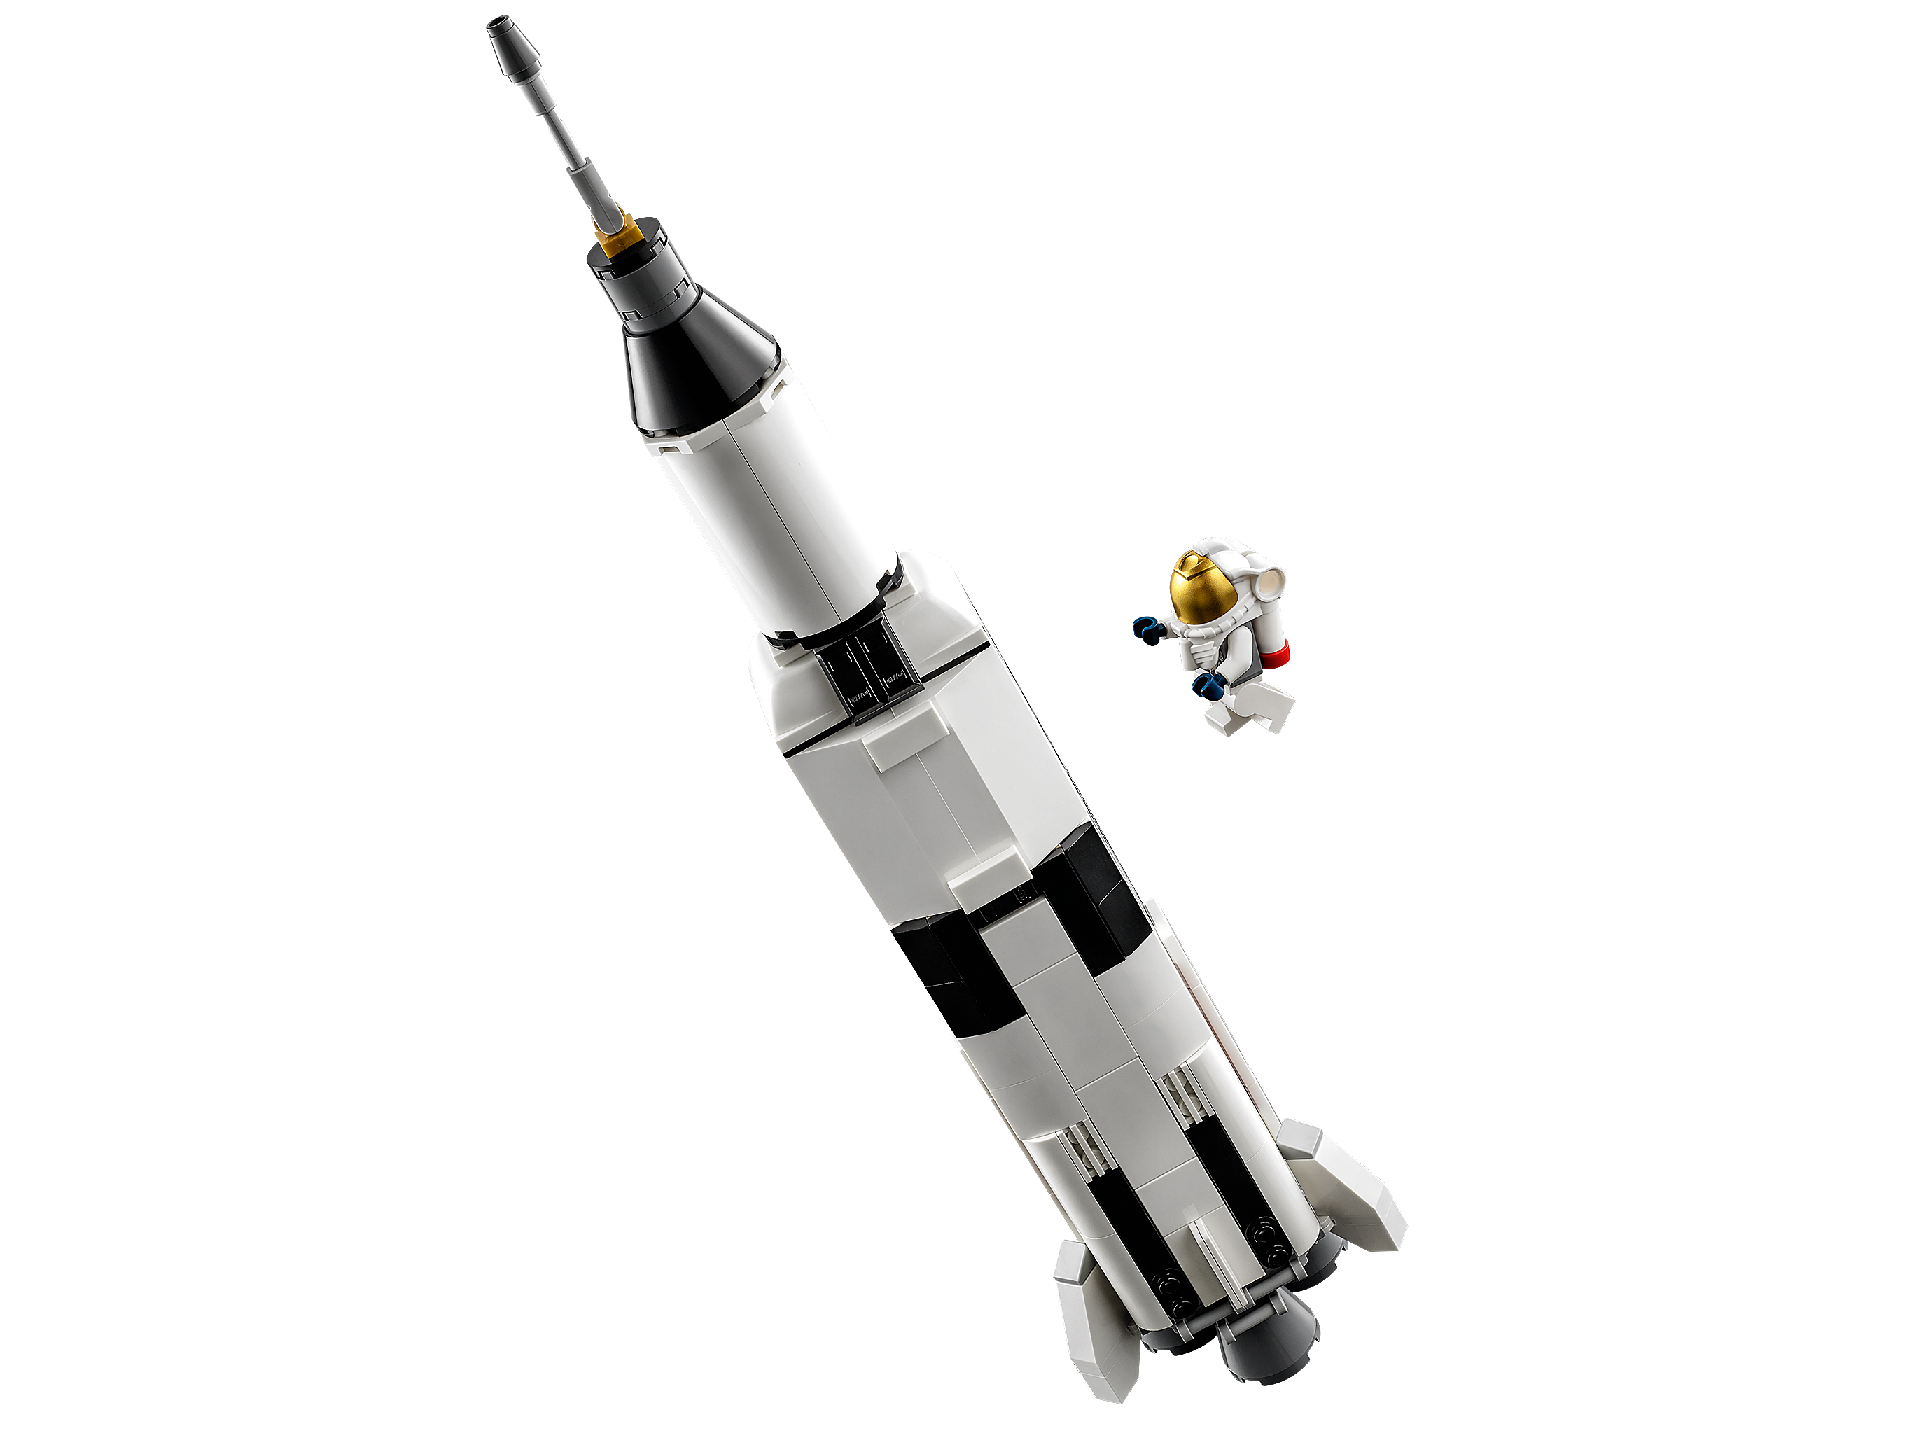


Slide 17
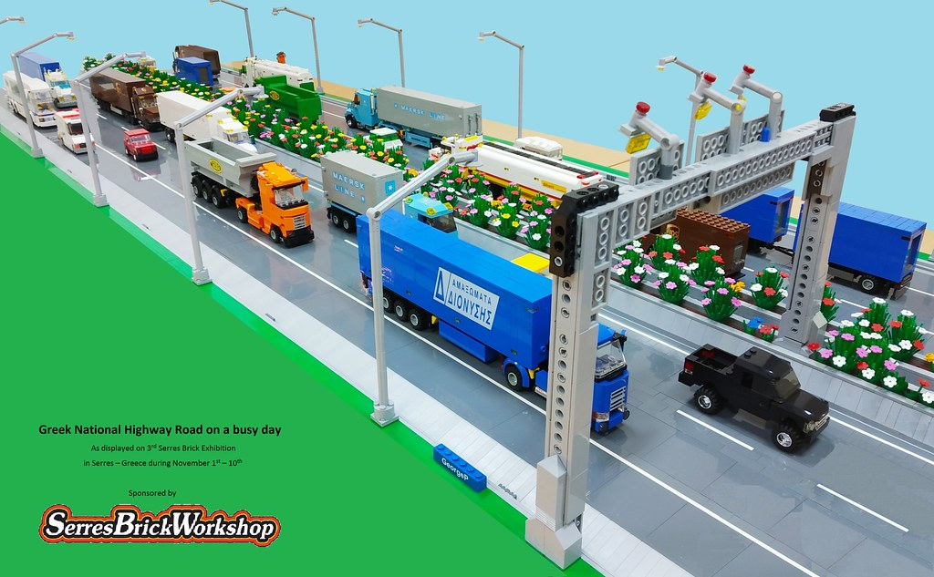

Demo

Slide 18
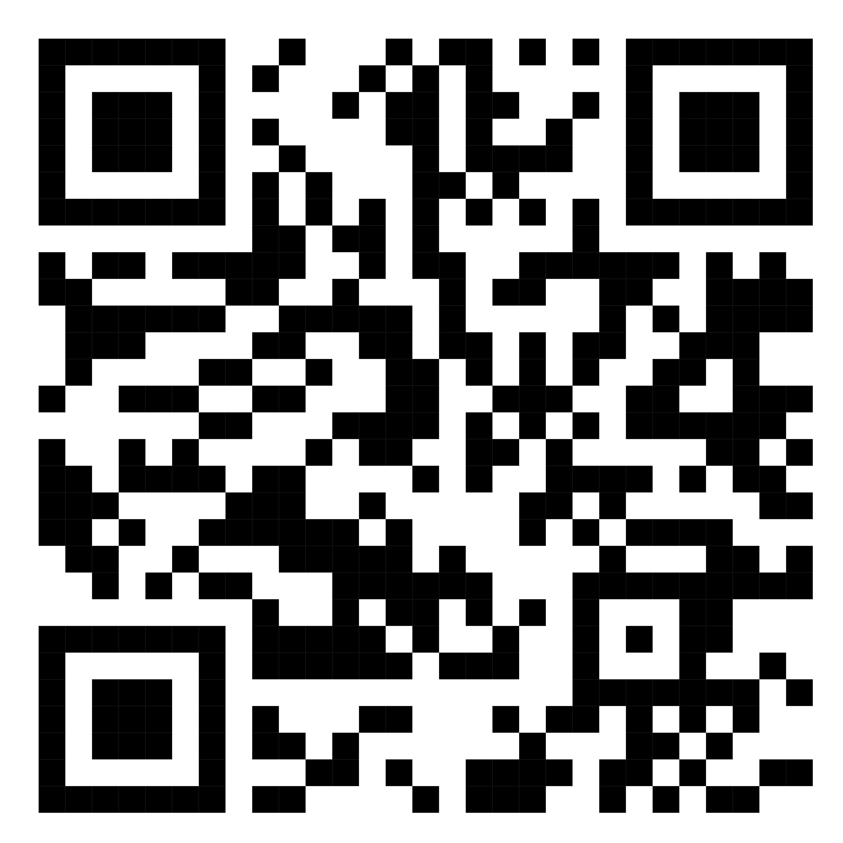
Ďakujem

